Slide 1
TIPE DATA
(LIST DAN TUPLE)
RL117 – DASAR PEMROGRAMAN

Slide 2
Sequence Data Type

Slide 3


Tipe Data: Sequence
Tipe data sequence dalam Python merupakan tipe data yang terorganisir
Setiap elemen pada tipe data sequence akan ditandai dengan angka yang diawali dengan 0
Angka tersebut merupakan posisi atau index dari suatu data sequence di Python
Beberapa tipe data sequence yang paling sering digunakan adalah List dan Tuple

Slide 4
Data Type : List

Slide 5
Tipe Data: List
List digunakan untuk menyimpan beberapa item dalam suatu variable. Bersifat mutable, ordered, memungkinkan adanya duplikasi.
List dibuat dengan tanda kurung siku “[ ]”
Index di list dimulai dengan index [0]
Karena sifat list adalah ordered maka setiap item memiliki urutan yang telah ditentukan dan urutan tersebut tidak akan berubah
Karena sifatnya memungkinkan duplikasi, maka dalam sebuah list bisa ada lebih dari satu item yang sama
a | = | [ | “apel”, | “jeruk”, | “ceri”, | “durian”, | “apel”, | ]
 |  |  | 0 | 1 | 2 | 3 | 4

Slide 6


Tipe Data: List
a | = | [ | “apel”, | “jeruk”, | “ceri”, | “durian”, | “apel”, | ]
 |  |  | 0 | 1 | 2 | 3 | 4
Untuk melihat jumlah item dalam list dapat menggunakan len()
Mengambil item tertentu pada list:

Slide 7

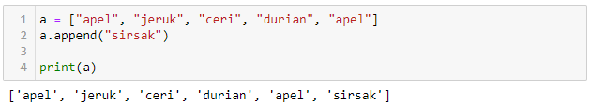
Tipe Data: List
Mengambil item pada list dengan range tertentu:
Karena mutable adalah salah satu sifat list, maka kita dapat mengubah, menambah, menghapus item yang telah dibuat di list
Menambah item di akhir list:

Slide 8
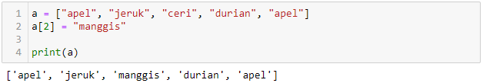
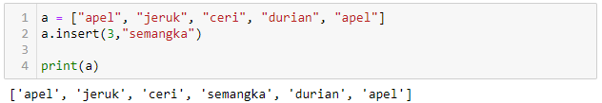
Tipe Data: List
Mengganti item di index tertentu pada list:
Menambah item di range index tertentu pada list:

Slide 9
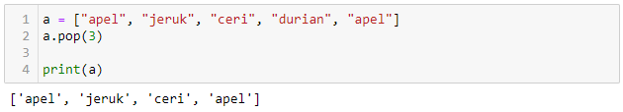

Tipe Data: List
Menghapus item di index tertentu di sebuah list
List juga memungkinkan untuk memiliki tipe data berbeda dalam sebuah list

Slide 10
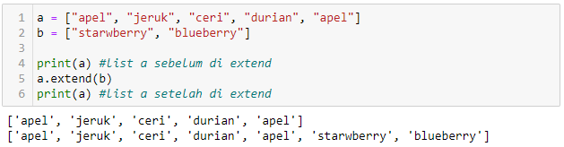
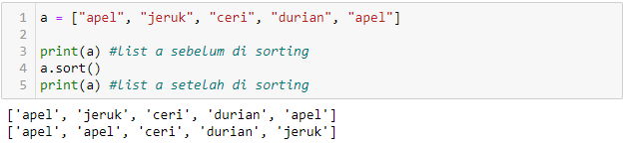
Tipe Data: List
Menambah item di list dari list lainnya
Mengurutkan item di list sesuai dengan abjadnya

Slide 11
Tipe Data: List Method
Method | Keterangan
clear() | Menghapus semua item di list
copy() | Menyalin list
count() | Menghitung jumlah item tertentu di pada list
extend() | Menambah item dari list lain ke dalam list tersebut
index() | Menampilkan index dari suatu item tertentu pada list
remove() | Menghapus item tertentu pada list
reverse() | Membalikkan susunan item pada list
sort() | Mengurutkan susunan item berdasarkan alfabet

Slide 12
Quiz
1. Manakah diantara pilihan berikut yang bukan merupakan sifat list di Python?
Mutable
Allows Duplicate
Ordered
Allows different data types
Fixed
2. Manakah diantara pilihan berikut yang benar untuk method pop()?
Menambah item di index list tertentu
Menghapus item di index list tertentu
Mengurutkan urutan item pada list
Menghitung jumlah item pada sebuah list
Menampilkan item di index list tertentu

Slide 13
Data Type: Tuple

Slide 14
Tipe Data: Tuple
Tuple digunakan untuk menyimpan beberapa item dalam suatu variable. Bersifat immutable, ordered, memungkinkan adanya duplikasi.
Tuple dibuat dengan tanda kurung buka dan tutup “( )”
Index di tuple dimulai dengan index [0]
Karena sifat tuple adalah ordered maka setiap item memiliki urutan yang telah ditentukan dan urutan tersebut tidak akan berubah
Karena sifatnya memungkinkan duplikasi, maka dalam sebuah tuple bisa ada lebih dari satu item yang sama
a | = | ( | “apel”, | “jeruk”, | “ceri”, | “durian”, | “apel” | )
 |  |  | 0 | 1 | 2 | 3 | 4

Slide 15


Tipe Data: Tuple
a | = | ( | “apel”, | “jeruk”, | “ceri”, | “durian”, | “apel” | )
 |  |  | 0 | 1 | 2 | 3 | 4
Untuk melihat jumlah item dalam tuple dapat menggunakan len()
Mengambil item tertentu pada tuple:

Slide 16

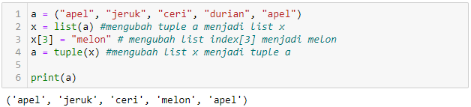
Tipe Data: Tuple
Mengambil item pada tuple dengan range tertentu:
Karena immutable adalah salah satu sifat tuple, maka kita tidak dapat mengubah, menambah, menghapus item yang telah dibuat di list
Untuk mengubah suatu item pada tuple, kita perlu mengubahnya ke dalam list terlebih dahulu

Slide 17
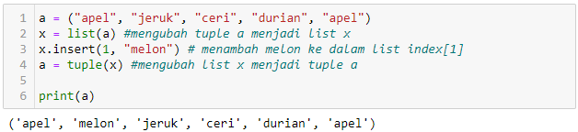
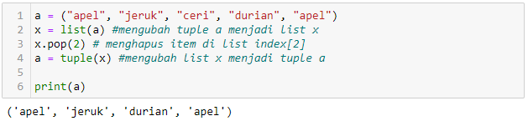
Tipe Data: Tuple
Manipulasi data untuk menambah item tuple di index tertentu
Manipulasi data untuk menghapus item tuple di index tertentu

Slide 18
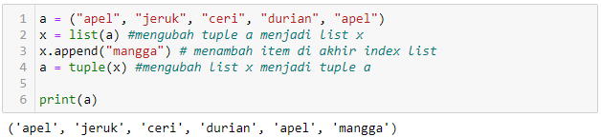

Tipe Data: Tuple
Manipulasi data untuk menambah item tuple di index terakhir
Tuple juga dapat menyimpan data dengan tipe data yang berbeda

Slide 19
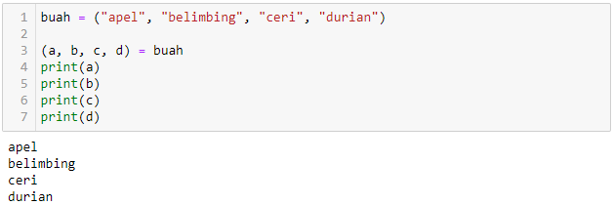
Tipe Data: Tuple
Packing dalam tuple adalah ketika program membuat tuple dan memberikan nilai pada tuple tersebut
Dalam Python, tuple juga dapat diekstrak kembali ke dalam variable yang disebut unpacking

Slide 20
Quiz
1. Manakah diantara pilihan berikut yang bukan merupakan sifat tuple di Python?
Mutable
Allows Duplicate
Ordered
Allows different data types
Immutable
2. Manakah diantara pernyataan yang benar tentang Tuple?
Untuk membuat tuple harus dimulai dengan kurung siku “[ ]”
Tuple bersifat mutable sehingga itemnya bisa ditambah, dihapus, dan diubah
Maksimal item di tuple yaitu 10 buah
Tuple tidak mengenal adanya index
Untuk mengubah item di tuple harus diubah ke dalam list terlebih dahulu

Slide 21
Studi Kasus

Slide 22
Studi Kasus
Buatlah sebuah list yaitu buah = ["apel", "jeruk", "ceri", "durian", "apel“, “mangga“]
Ganti item dengan nama “ceri” menjadi “cherry”
Tambahkan item dengan nama dan index yang ditentukan oleh User
Urutkan item pada list sesuai dengan abjadnya

Slide 23
Studi Kasus 2
Sebuah ecommerce mencatat penjualan produknya dari 5 hari penjualan:
  Hari ke 1: 120
  Hari ke 2: 150
  Hari ke 3 : 135
  Hari ke 4 : 180
  Hari ke 5 : 160
Owner mengubah data di hari ke tiga menjadi 140 produk
Owner mencatat lagi penjualan di hari berikutnya sebanyak 175 produk
Owner menyadari bahwa seharusnya ada data hari ke 3 yaitu 155 produk, sehingga total data menjadi 7 hari
Untuk merekap pendapatan, owner tidak mau menghitung data penjualan di hari ke dua
Notes:
Data awal
[120, 150, 135, 180, 160]
Mengubah indeks 2 menjadi 140
[120, 150, 140, 180, 160]
Append 175
[120, 150, 140, 180, 160, 175]
Insert 155 pada indeks 2
[120, 150, 155, 140, 180, 160, 175]
remove index 1
[120, 155, 140, 180, 160, 175]

Slide 24
Studi Kasus 2
Hitung:
Total produk yang terjual.
Total pendapatan kotor.
Biaya platform yang merupakan 5% dari pendapatan.
Pendapatan bersih.
Penjualan tertinggi.
Penjualan terendah.
Selisih penjualan tertinggi dan terendah.

Slide 25
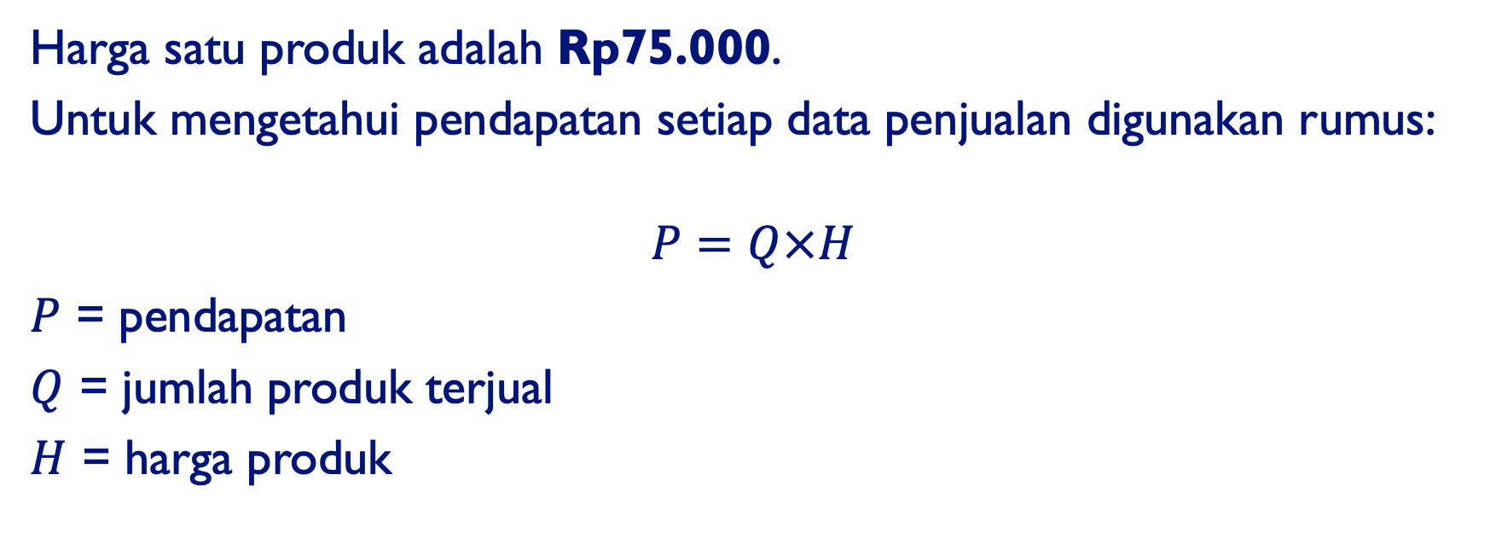
Studi Kasus 2
Harga satu produk adalah Rp75.000.
Untuk mengetahui pendapatan setiap data penjualan digunakan rumus:
$$P=Q×H$$
$P$ = pendapatan
$Q$ = jumlah produk terjual
$H$ = harga produk

Slide 26
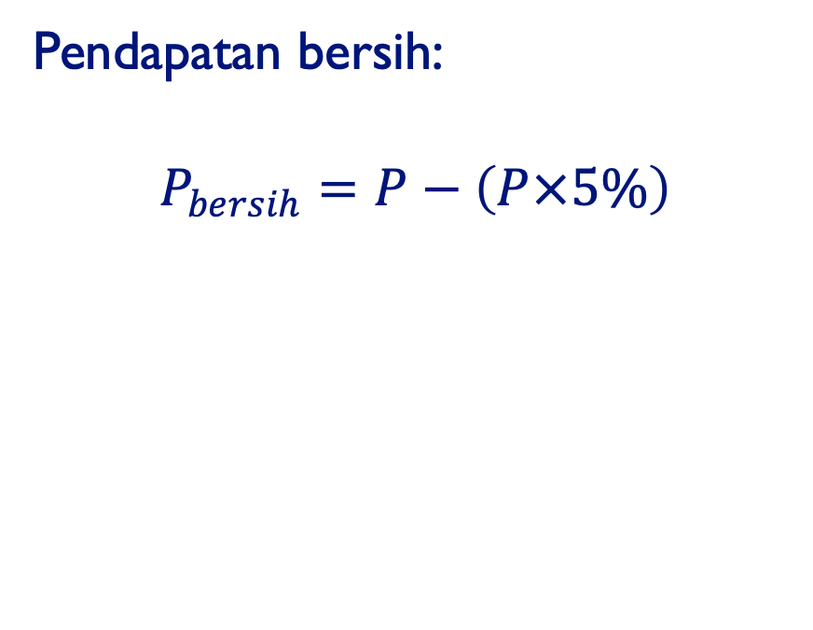
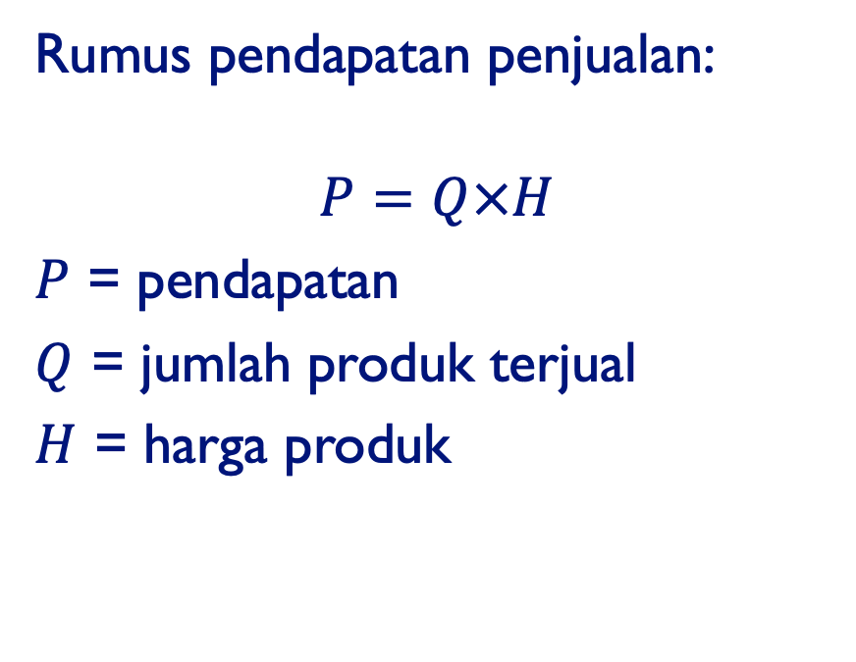
Studi Kasus 2
Rumus pendapatan penjualan:
$$P=Q×H$$
$P$ = pendapatan
$Q$ = jumlah produk terjual
$H$ = harga produk
Pendapatan bersih:
$$P_{bersih}=P−\left(P×5\%\right)$$

Slide 27
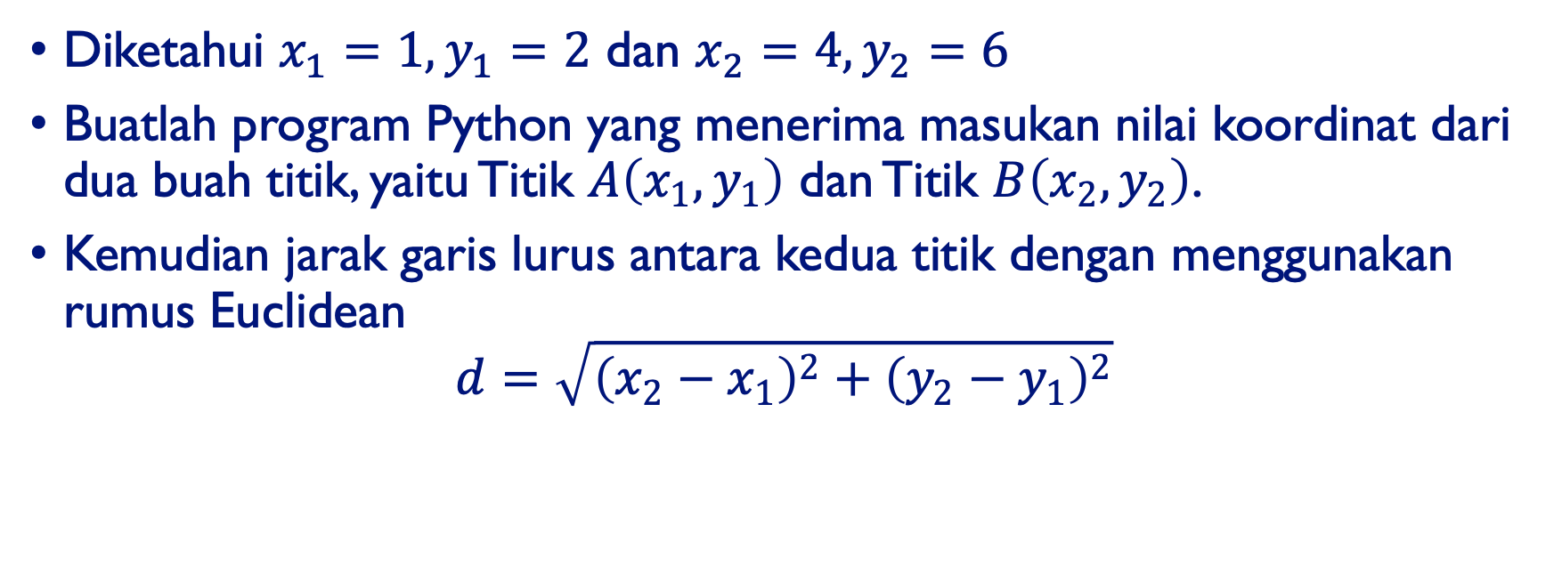
Latihan Tuple
Diketahui $x_{1}=1,y_{1}=2$ dan $x_{2}=4,y_{2}=6$
Buatlah program Python yang menerima masukan nilai koordinat dari dua buah titik, yaitu Titik $A\left(x_{1},y_{1}\right)$ dan Titik $B\left(x_{2},y_{2}\right)$.
Kemudian jarak garis lurus antara kedua titik dengan menggunakan rumus Euclidean
$$d=\sqrt{{\left(x_{2}−x_{1}\right)}^{2}+{\left(y_{2}−y_{1}\right)}^{2}}$$

